Slide 1

UNIVERSIDAD DE GRANADA
X ENCUENTRO CON CENTROS DE BACHILLERATO Y CFGS DE GRANADA
Unidad de Orientación Académica y Acceso a la Universidad

Slide 2
ORDEN DEL DÍA
1. Acceso y Admisión a la Universidad. Estructura de la PEvAU 2018
2. Procedimientos administrativos para la PEvAU y preinscripción Universidad
3. Información sobre el III Salón Estudiantil de la Universidad de Granada
4. Información de la Unidad de Inclusión y Atención a la Diversidad

Slide 3
Las Pruebas de Evaluación de Bachillerato para el Acceso y de Admisión a la Universidad

Slide 4


Acceso desde el Bachillerato
Los estudiantes que terminan su Bachillerato en 2018 y que quieran tener Acceso y posterior Admisión en las universidades han de realizar la
PRUEBA DE EVALUACIÓN DE BACHILLERATO PARA EL ACCESO A LA UNIVERSIDAD
(PEvAU)

Slide 5
PEvAU
 Cada Centro tiene asignada una Sede de Examen (consulta adjudicación de sede por centros disponible en http://serviciodealumnos.ugr.es/pages/pruebas_acceso/ selectividad/alumnos/sedes)
 La prueba se adecuará al currículo del Bachillerato y versará sobre las materias generales y troncales de segundo curso.
 La superación de esta Prueba, haciendo media ponderada con la Nota Media de Bachillerato (NMB), dan Acceso a la Universidad siempre y cuando se supere un mínimo de 5 puntos.
¡Se consigue Nota de Acceso!

Slide 6
Composición de la PEvAU
Se compone de 4 ejercicios: 3 Materias generales del bloque de asignaturas troncales y la Materia general del bloque de asignaturas troncales según modalidad e itinerario (se hayan o no cursado)
 Primer ejercicio:
Lengua Castellana y Literatura II
 Segundo ejercicio:
Lengua Extranjera
 Tercer ejercicio:
Historia de España
y

Slide 7
Composición de la PEvAU
 Cuarto ejercicio:
¡ Artes: Fundamentos del Arte II.
¡ Ciencias: Matemáticas II.
¡ Humanidades: Latín II.
¡ Ciencias Sociales: Matemáticas Aplicadas a las Ciencias Sociales II.

Slide 8
Nota de Acceso
 Cada uno de los ejercicios se calificará de 0 a 10 puntos.
 La Calificación de la Prueba será la media aritmética de las calificaciones de los 4 ejercicios, expresada en forma numérica de 0 a 10 puntos.
 La Nota de Acceso a la Universidad se obtiene en base a la siguiente fórmula:
NA=0,6NMB +0,40 PEvAU [(LCL+HES+LEX+MGT)/4] ≥ 5
NA = Nota de Acceso
NMB = Nota media de Bachillerato
LCL = Nota de Lengua Castellana y Literatura II HES = Nota de Historia de España
LEX = Nota de Primera Lengua Extrajera II MGT = Nota de la Materia General Troncal
LCL+HES+LEX+MGT ≥ 16

Slide 9
Superación de la PEvAU
 La Nota de Acceso (NA) es la popularmente conocida como “Nota de Selectividad” que es la nota que permite acceder a estudios universitarios.
Con 5,67 o más de NMB, para aprobar sólo hay que sacar
16 puntos en los 4 exámenes de la PEvAU.

Slide 10
Acceso (y admisión) desde CFGS
La Nota de Admisión (NAd) se obtiene de la aplicación de la siguiente fórmula:
NAd = NMC (+ a * M1 + b * M2)
NAd = Nota de Admisión
NMC = Nota media del Ciclo Formativo = que es directamente la Nota de Acceso
a y b = Parámetros de ponderación que relacionan determinadas materias de 2º curso de bachillerato con los grados universitarios.
M1 y M2 = Notas obtenidas en la fase de admisión o de la materia troncal de modalidad de la fase de acceso (en el supuesto de que haya decidido presentarse a la fase de acceso completa con el título de técnico superior), que multiplicada por los respectivos parámetros, a y b, otorguen la mejor de las notas de admisión para cada uno de los grados solicitados por el/la alumno/a.

Slide 11
Prueba de Admisión
La Prueba de Admisión sirve para mejorar la Nota de Acceso, pudiendo subir ésta de 10 hasta 14, se utilizará para la asignación de plazas en las universidades públicas,
es voluntaria.
Por acuerdo entre todas las universidades públicas de España, las calificaciones de esta prueba
tienen validez en todas ellas.

Slide 12
Prueba de Admisión
 Es aconsejable hacer esta prueba para iniciar los estudios de un Grado con número limitado de plazas; es decir, cuando se espera que el número de solicitantes sea superior al número de plazas ofertadas.
 No es necesario haber cursado las materias objeto de examen.
 Los estudiantes podrán examinarse de cualquier materia de troncal (se haya o no cursado) de 2º de Bachillerato, hasta un máximo de 4 por convocatoria.
 La elección de las materias de examen la realizará el estudiante al formalizar la matrícula, sin que posteriormente pueda cambiar su elección.

Slide 13
Prueba de Admisión
Materias objeto de Examen
ARTES
 Análisis Musical II
 Artes Escénicas
 Cultura Audiovisual II
 Dibujo Artístico II
 Diseño
 Fundamentos del Arte II
 Historia de la Música y de la Danza
 Técnicas de Exp. Gráfico-Plástica
CIENCIAS
 Economía de la Empresa
 Biología
 Dibujo Técnico II
 Física
 Geología
 Química
 Matemáticas Aplicadas a las CC Sociales II
 Matemáticas II
 Ciencias de la Tierra y del Medio Ambiente
 Tecnología Industrial II
HUMANIDADES Y CC.SS
 Economía de la Empresa
 Geografía
 Griego II
 Historia de la Filosofía
 Historia del Arte
 Latín II
(SOLO VÁLIDAS PARA UNIVERSIDADES ANDALUZAS)

Slide 14
Prueba de Admisión
 Las materias generales troncales según modalidad, examinadas en la PEvAU, contarán también como materias de la Prueba de Admisión si su calificación es mayor o igual que 5.
 Los exámenes de la Prueba de Admisión serán simultáneos con los de la PEvAU.

Slide 15
Calificación Prueba de Admisión
 Cada una de las materias troncales examinadas se calificará de 0 a 10 puntos.
 Sólo tendrá validez la calificación de los exámenes de esta prueba si se ha superado la prueba de acceso o se tiene acceso a la universidad por Ciclo Formativo de Grado Superior.
 Una materia se considera superada cuando se obtenga una nota superior o igual a 5 puntos en el examen correspondiente.

Slide 16
Nota Prueba de Admisión
 El cálculo de lo nota de admisión para este curso, en las universidades andaluzas, se basa en la fórmula:
Nota de Admisión = Nota de Acceso + a*M1+ b*M2
¡ Donde a y b son los parámetros de ponderación que varían entre 0.1 y 0.2
¡ M1 y M2 son la notas de las 2 materias troncales que más le ponderen.
¡ Nota de admisión con tres cifras decimales.

Slide 17
Aspectos Comunes
a ambas pruebas: validez de las calificaciones
Nota de Acceso: validez indefinida
Nota de Admisión: La calificación de las pruebas realizadas en 2018 tendrá vigencia durante los cursos académicos 18-19, 19-20 y 20-21.
Los estudiantes podrán presentarse en sucesivas convocatorias para mejora la calificación obtenida en cualquiera de las pruebas. Se tomará en consideración la calificación obtenida en la nueva convocatoria, siempre que ésta sea superior a la anterior.

Slide 18
Aspectos Comunes
a ambas pruebas: Fechas de realización
Convocatoria ORDINARIA:
12, 13 y 14 de Junio. (de Martes a Jueves).
Convocatoria EXTRAORDINARIA:
11, 12 y 13 de Septiembre (de Martes a Jueves).

Slide 19
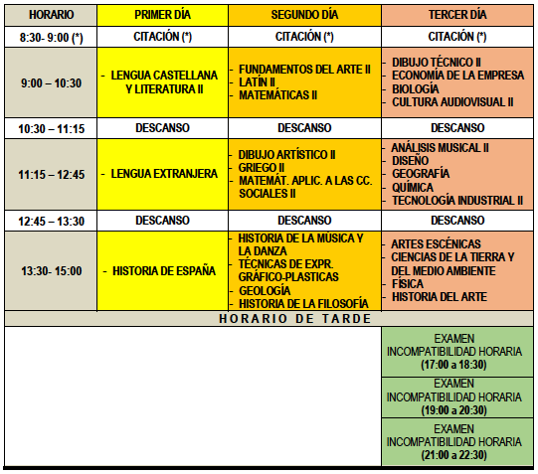
Aspectos Comunes
a ambas pruebas: Horario

Slide 20

Aspectos Comunes: ¿Cómo son los exámenes?
 Todos los ejercicios tendrán dos opciones diferentes A y B, el estudiante elegirá una.
 Cada uno de los ejercicios tendrá una duración de hora y media.
 Para la respuesta de cada ejercicio, el estudiante dispondrá de 2 pliegos formato A-3 doblado con 4 páginas A-4, numeradas del 1 al 8*.
Para los ejercicios de Lengua Castellana y Literatura II y de Historia de España, el estudiante podrá pedir 1 folio A-4 adicional con 2 páginas numeradas 9 y 10.

Slide 21
Aspectos Comunes: ¿Cómo son los exámenes?
 Se utilizará bolígrafo o pluma con tinta negra o azul.
 Habrá un descanso de 45 minutos entre un ejercicio y el siguiente (mínimo 30 minutos).
 En todo momento el estudiante habrá de estar en posesión de documentación identificativa (DNI, pasaporte, tarjeta, …), del resguardo de matrícula y del justificante de pago.

Slide 22
Aspectos Comunes: Penalización por copiar
 En todo momento, los alumnos y las alumnas permanecerán con los pabellones auditivos (orejas) al descubierto.
 Se penaliza copiar, tener apuntes, usar aparatos de comunicación, aparatos de almacenamiento de datos o de sonido, usar auriculares o similares, etc…
 La sanción por copiar implica la calificación directa de 0 en la materia así como en el resto de materias realizadas hasta ese momento; y además, no poder realizar el resto de exámenes si los hubiere.

Slide 23
Alumnado con
Necesidades Específicas de Apoyo Educativo
 El procedimiento para solicitar la adaptación de las pruebas para el alumnado con necesidades educativas especiales (NEAE) será el que se recoge en la Circular de 4 de abril de 2014 de la Dirección General de Participación y Equidad de la Consejería de Educación, Cultura y Deporte.
 No obstante, las universidades podrán establecer procedimientos complementarios para asegurar la atención a todas y cada una de las posibles personas afectadas.
 Se organizará su horario para garantizar un descanso mínimo de 30 minutos entre un ejercicio y el siguiente.

Slide 24
DOCUMENTACIÓN ESTUDIANTES NEAE
 Centros Públicos y Concertados:
¡ Toda la documentación debe remitirse a la Delegación Territorial de Educación de Granada.
¡ Se deben especificar las adaptaciones que ha tenido durante el bachillerato el/la estudiante.
 Centros Privados:
¡ Deben comunicarlo a la Delegación, pero la documentación debe ser remitida al Servicio de Alumnos.
 En ambos casos el/la estudiante o Tutor/a debe remitir el documento de autorización de cesión de datos.

Slide 25




PROCEDIMIENTO REALIZACIÓN ADAPTACIONES
Documentación Estudiantes NEAE en Servicio de Alumnos
(Máximo Abril 2018 Indispensable)
Comprobación de adaptaciones realizadas por los centros y estudio de adaptaciones para la PEvAU por la Comisión Delegada de la UGR
(Mayo 18)
Análisis inicial de las adaptaciones solicitadas (Director Acceso Universidad – Mayo 18)
Propuesta Final de Adaptaciones (Mayo 18)
Comunicación a los interesados (Mayo 18)

Slide 26
PROCEDIMIENTOS ADMINISTRATIVOS

Slide 27
NOVEDADES CURSO 2018/19
 Las principales novedades para este curso son:
¡ Los estudiantes de LOE que en el curso pasado se hubieran acogido a la disposición transitoria única de la Orden ECD/1941/2016 de 22 de diciembre, deberán realizar la PEvAU completa si desean acceder a la universidad o mejorar su nota.
¡ Está prevista una Fase de preinscripción específica para estudiantes extranjeros.

Slide 28
NOVEDADES CURSO 2018/19
¡ Se va a hacer pública una normativa de la UGR que regulará la matrícula en la PEvAU y/o las Pruebas de Admisión.
¡ Se ha | cambiado el | primer, el segundo y el | tercer
papel | de examen, | no obstante algunas | sedes
dispondrán para formato antiguo.
el segundo
y tercer
papel del

Slide 29
SEDES
¡ Se ha suprimido la sede ubicada en al Facultad de Psicología y se crea una nueva sede en el Espacio V Centenario (Antigua Facultad de Medicina).
¡ Ya está realizada la distribución de centros entre las diferentes sedes de examen. Pueden consultarla en la App y en la Web del Servicio de Alumnos:
http: //serviciodealumnos. ugr. es/pages/ pruebas_acceso/selectividad/alumnos/sedes

Slide 30
PEvAU
 NORMATIVA
La normativa aplicable a la PEvAU, recogida en la Orden ECD/42/2018, de 25 de enero, por la que se determinan las características, el diseño y el contenido de la evaluación de Bachillerato para el acceso a la Universidad; que pueden
consultar el la Web del Servicio de http://serviciodealumnos. ugr. es en el
Alumnos apartado
Procedimientos de Acceso>Prueba de Acceso>Información.

Slide 31
CONVOCATORIAS
 Dos convocatorias anuales, ordinaria (Junio) y extraordinaria (Septiembre).
 La persona que se presente a mejorar su nota podrá realizar la PEvAU completa y/o cualquiera de las materias de la Prueba de Admisión.
 Se tomará en consideración la nueva calificación obtenida, siempre que ésta sea superior a la anterior.

Slide 32
FECHAS DE INTERÉS
 Registro:
Convocatoria Ordinaria: Del 7 de mayo al 5 de junio.
Convocatoria Extraordinaria: Del 1 de Agosto al 5 de Septiembre.
 Matrícula:
Convocatoria Ordinaria: Del 1 al 5 de Junio.
Convocatoria Extraordinaria: Del 3 al 5 de Septiembre.

Slide 33
ENVÍO DE DATOS
 Primer envío: En este envío se estudiantado que esta matriculado en 2º CFGS.
Fecha límite: 16 de Marzo.
remite todo el Bachillerato o en
 Envío Junio: estudiantes que han finalizado el Bachillerato o el CFGS en la convocatoria ordinaria.
Fecha límite: 5 de Junio.
 Envío Septiembre: estudiantes que han finalizado el Bachillerato o el CFGS en la convocatoria Extraordinaria.
Fecha límite: 6 de Septiembre.

Slide 34
ENVÍO DE DATOS
 Por favor respetar los plazos.
 Los estudiantes que han superado el Bachillerato o el CFGS en años anteriores, o se presentan a mejorar nota, no deben ser incluidos en estos envíos.
 Una vez cerrado el candado, si se desea realizar alguna modificación de los datos remitidos, deberán ponerse en contacto con el Servicio de Alumnos para que se les vuelva a abrir.
 Si hay problemas para cerrar el candado de Seneca, comunicar con la Junta de Andalucía en el TELÉFONO: 955064059

Slide 35
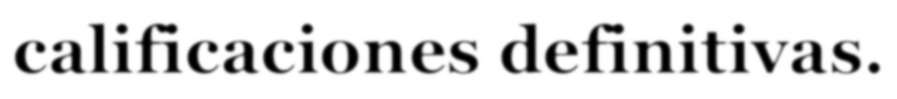
RECOMENDACIONES
 Todo estudiante:
¡ Debe registrarse previamente para posteriormente formalizar matrícula.
¡ Debe pensar bien de lo que desea examinarse ya que una vez formalizada la matrícula, ésta no podrá ser modificada.
¡ Puede matricularse aun cuando no conozca sus calificaciones definitivas.
¡ Si se realiza el abono de tasas de forma on-line, deben obtener resguardo del mismo, como justificante del pago.

Slide 36
RECOMENDACIONES
¡ Deben presentar en la Sede de examen el resguardo de solicitud de matrícula, así como el comprobante de pago.
¡ El resguardo de solicitud de matrícula sin el pago correspondiente equivale a no estar matriculado.
¡ Se ruega renovar los títulos de familia numerosa antes del periodo de matrícula, para no tener problemas, ya que esta renovación se puede realizar hasta 3 meses antes de que caduque el mencionado título.

Slide 37
RECOMENDACIONES
¡ Al estudiante se le entregarán la totalidad de los códigos para los exámenes, por tanto, será responsable de su custodia.
¡ Este código lo relaciona unívocamente, por lo que el cambio con otro/a estudiante dará lugar a la nulidad de los exámenes de ambos.

Slide 38
TRIBUNAL
 Plazos de solicitud:
Correctores: 5 de Febrero al 9 de Marzo.
Vocales de Centro: 8 al 18 de Mayo.
 Los solicitantes deben indicar si incurren en alguna de las causas de abstención recogidas en el art. 23 de la ley 40/2015 “Tener parentesco de consanguinidad dentro del cuarto grado o de afinidad dentro del Segundo con algún estudiante que se examine”

Slide 39
VOCALES DE CENTRO
 La Web habilitada dentro del acceso identificado de la UGR, en la que introducirán los datos del vocal del centro, estará accesible sólo durante el plazo anteriormente indicado, en el que se deberán indicar, tanto el vocal de centro para la convocatoria ordinaria como para la extraordinaria. La aplicación permitirá elegir, para cada vocal, entre ordinaria, extraordinaria o ambas, en caso de que sea la misma persona.
 Durante este periodo y hasta la finalización del mismo se podrán hacer tantas modificaciones como se estimen convenientes.

Slide 40
REVISIÓN Y VISIONADO
 Las solicitudes de revisión se presentarán en el plazo de 3 días hábiles desde la publicación de las calificaciones, que en principio está prevista para el 21 de junio no antes de las 12:00h.
 Visionado
derecho a
de Exámenes: Previa solicitud se tendrá
ver los ejercicios revisados, una vez
finalizado el proceso de revisión, en el plazo de 10 días
desde la notificación de la resolución de la misma.

Slide 41
PROCEDIMIENTO DE REVISIÓN
 Los ejercicios serán corregidos por profesorado especialista distinto a quien realizó la primera corrección.
 Si entre ambas existiera una diferencia de 2 o más puntos se efectuará de oficio una “tercera corrección” por profesorado distinto al que hiciera las anteriores correcciones.
 La calificación final será la media aritmética de todas las puntuaciones.
 Para la resolución de este procedimiento existe un plazo de
5 días hábiles, contados a partir de la fecha de finalización del plazo de revisión.

Slide 42
ERRORES MATERIALES
 Antes de efectuar la revisión se comprobarán que no existen errores materiales.
 En caso de existir, se otorgará al ejercicio la calificación que corresponda, una vez subsanado el error.
 A continuación se realizará la revisión.
 En caso de que subsanado el error material, resultase que la calificación del ejercicio fuese mayor que la resultante de haber realizado la revisión, se dejará sin efecto esta última.

Slide 43
NORMAS VISIONADO
 El estudiante para el visionado debe identificarse con el
mismo documento que realizó la matrícula en las Pruebas.
 Durante el visionado no se entrará en discusión sobre el contenido del ejercicio que se esté visionando.
 El estudiante tendrá 20 minutos para visionar todos sus ejercicios.
 No podrá utilizar ningún medio de reproducción
aunque sí podrá tomar notas en papel.
 Podrá asistir acompañado de solo una persona.

Slide 44
PROCEDIMIENTO DE ADMISIÓN
 La solicitud de admisión, conocida como preinscripción, se realizará on-line a través de la web
http://www.juntadeandalucia.es/ economiayconocimiento/sguit/
 Fechas provisionales de solicitud: (pendientes de publicación)
¡ Fase Ordinaria: Del 22 de junio al 5 de julio.
¡ Fase extraordinaria: Del 21 al 24 de septiembre.

Slide 45
PROCEDIMIENTO DE ADMISIÓN
 Para las universidades situadas fuera de Andalucía, se deberá consultar el procedimiento de admisión en sus respectivas webs.
 En el caso de que se haya solicitado revisión de las
calificaciones, aún estando suspenso, es
las
la
imprescindible para la admisión en Universidades de Andalucía que presente
solicitud de admisión (preinscripción) en plazo.

Slide 46
PROCEDIMIENTO DE ADMISIÓN
 Si posteriormente se mejorasen dichas calificaciones, de oficio se remitirán a Distrito Único Andaluz para su consideración en las correspondientes adjudicaciones.
 Si no se presenta la solicitud en plazo, perderá los derechos de participación en el proceso de admisión.

Slide 47


NOTA DE ADMISIÓN
 Para la admisión en las universidades del Distrito Único Andaluz, también se ponderará la materia troncal general relacionada con la modalidad de Bachillerato realizada en la
PEvAU. Esta materia el estudiante la
la
matriculará para la realización de PEvAU una sola vez.
 Los parámetros para el curso 2018/2019, están pendientes de publicar, aunque en principio, se respetarán los establecidos para el curso 2017/2018.

Slide 48
APP SERVICIO DE ALUMNOS
 Acceso y Admisión UGR, es la denominación de la App del Servicio de Alumnos de la Universidad de Granada, encargada de proporcionar información acerca de los mencionados procedimientos de Acceso y Admisión a la Universidad, y de cuestiones relacionadas con la solicitud y selección del tribunal.
 La principal ventaja de esta App, es que mantiene a la persona informada en tiempo real, de todos los eventos de su interés relacionados con dichos procedimientos, mediante un sistema de alarmas (Push).

Slide 49
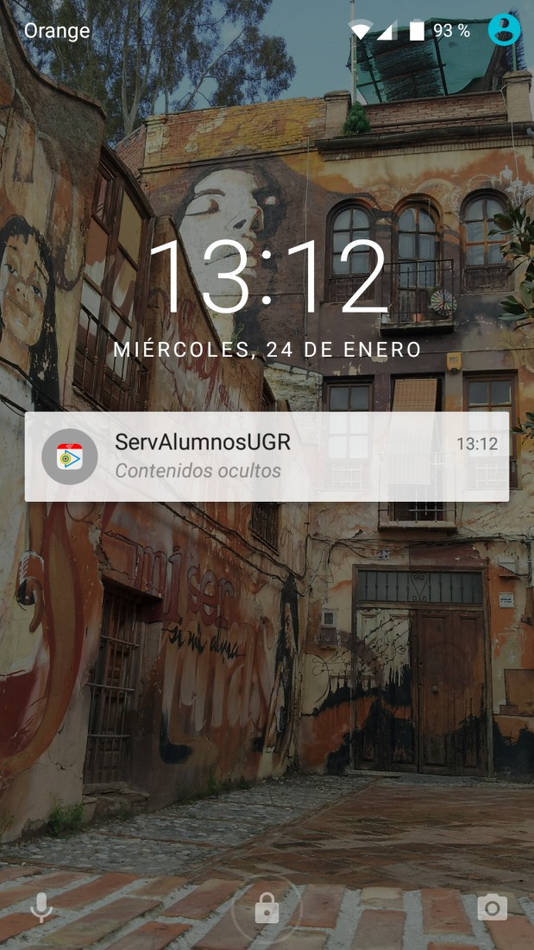
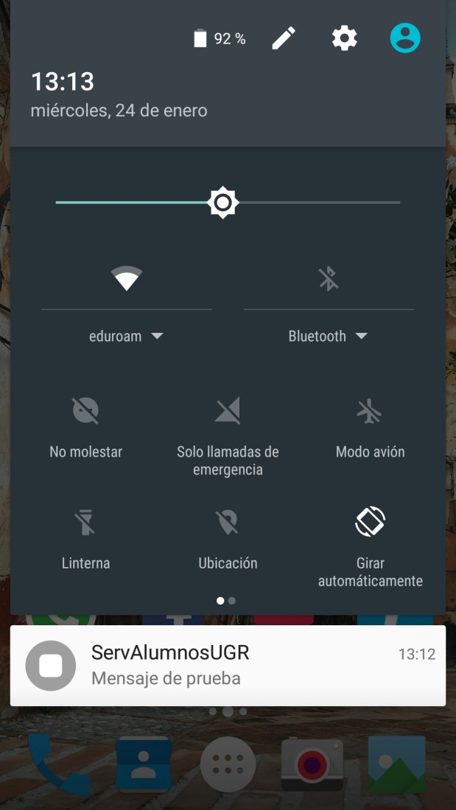
APP SERVICIO DE ALUMNOS

Slide 50
APP SERVICIO DE ALUMNOS
 Eventos de interés para estudiantes:
¡ Comienzo de los plazos de registro.
¡ Finalización de los plazos de registro.
¡ Comienzo de los plazos de solicitud de matrícula de la PEvAU y Prueba de Admisión.
¡ Finalización de los plazos de solicitud de matrícula.
¡ Publicación de calificaciones .
¡ Comienzo del plazo de solicitud de preinscripción de cada fase.
¡ Finalización del plazo de solicitud de preinscripción de cada fase.
¡ Publicación de las adjudicaciones de cada fase.
¡ Inicio del plazo de matrícula en el Grado adjudicado.
¡ Finalización del plazo de matrícula del Grado adjudicado.

Slide 51
APP SERVICIO DE ALUMNOS
 Eventos de interés para docentes:
¡ Apertura del periodo de solicitud de participación en el tribunal de la PEvAU y Pruebas de Admisión.
¡ Finalización del periodo de solicitud de participación.
¡ Publicación de la relación de admitidos en el proceso de selección.
¡ Publicación de los correctores seleccionados.
¡ Apertura del plazo de confirmación de participación en el tribunal.
¡ Finalización del plazo de confirmación participación en el tribunal.

Slide 52
APP SERVICIO DE ALUMNOS
Como instalar la App en tu SmartPhone:
 Para Android:
¡ Accedemos a Play Store
¡ Buscamos “Servicio Alumnos UGR“ y seleccionamos la App “Acceso y Admisión UGR” y elegimos la opción “INSTALAR”
 Para IOS (iPhone):
¡ Accedemos a APP Store
¡ Buscamos “Servicio Alumnos UGR” y seleccionamos la App “Acceso y Admisión UGR” y elegimos la opción “INSTALAR”
 También puedes descargarla en el siguiente enlace:
¡ http://apps.ugr.es/app_acceso_y_admision_ugr.html

Slide 53
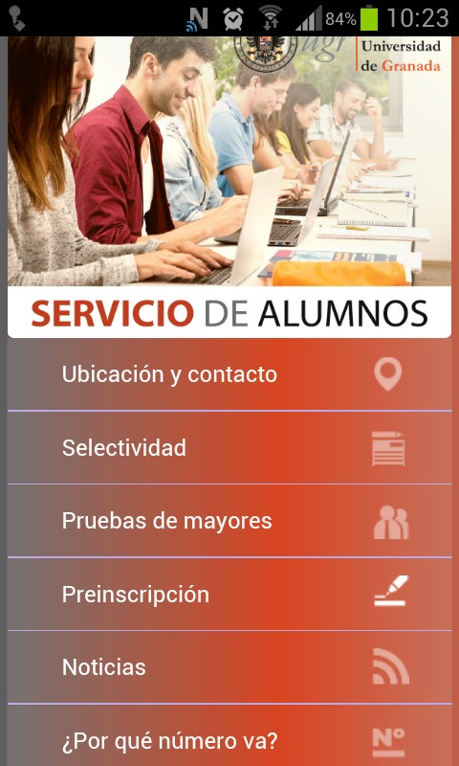
APP DEL SERVICIO DE ALUMNOS

Slide 54
Muchas gracias por vuestra asistencia y atención.
Unidad de Orientación Académica y Acceso a la Universidad

